Slide 1
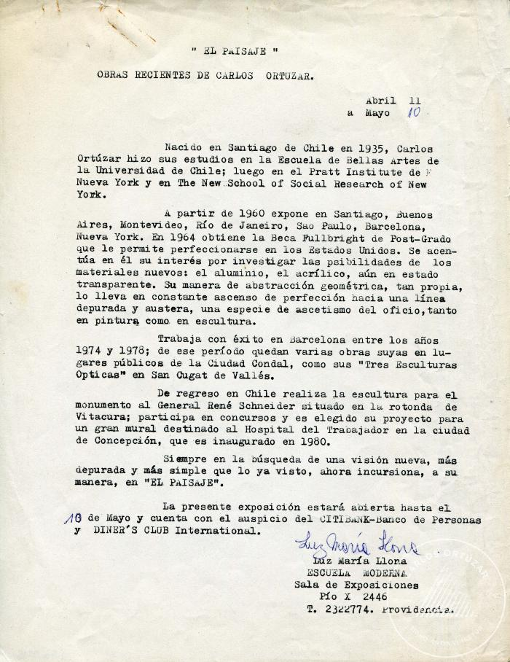
El paisaje. Obras recientes de Carlos Ortúzar (2-10008)

Slide 2
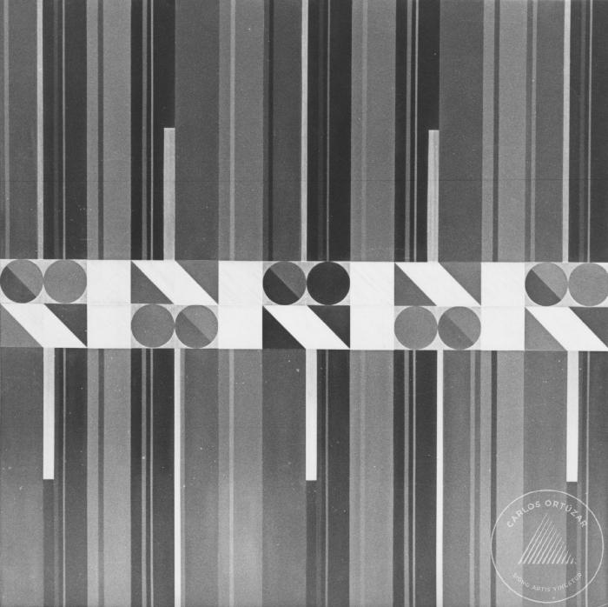
Registro frontal de pintura abstracta (6-10004)

Slide 3
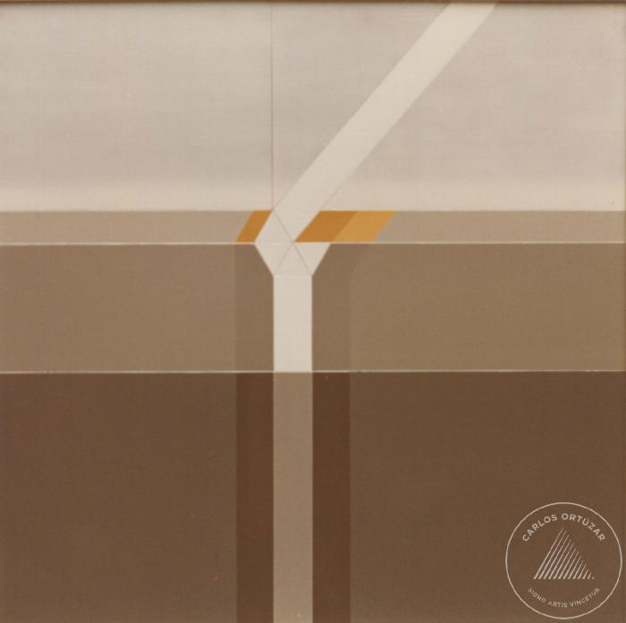
Vista frontal pintura planimétrica (6-10021)

Slide 4
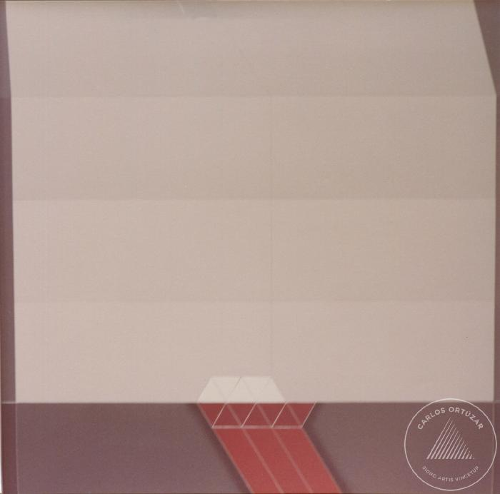
Vista frontal obra planimétrica (6-10022)

Slide 5
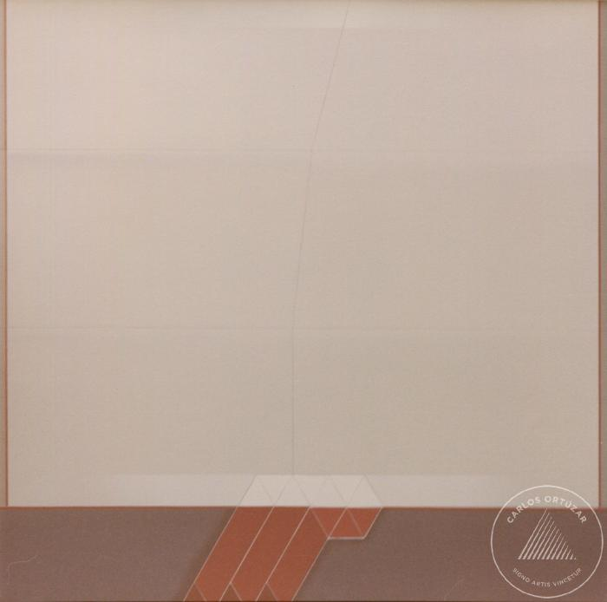
Registro frontal "Space 22" (6-10023)

Slide 6
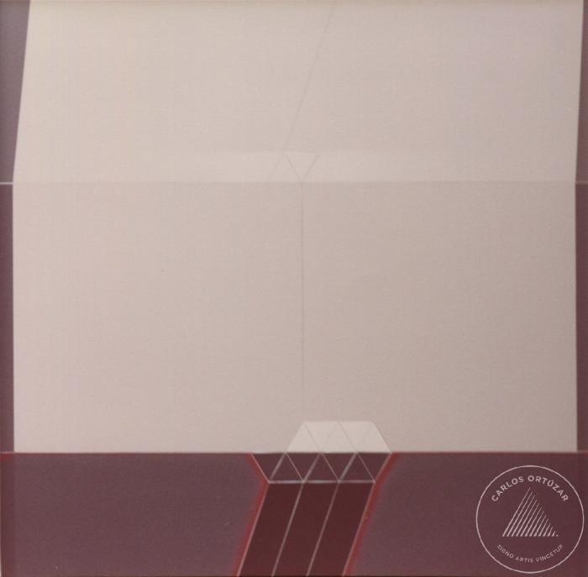
Vista frontal de obra de la Serie Space (6-10024)

Slide 7
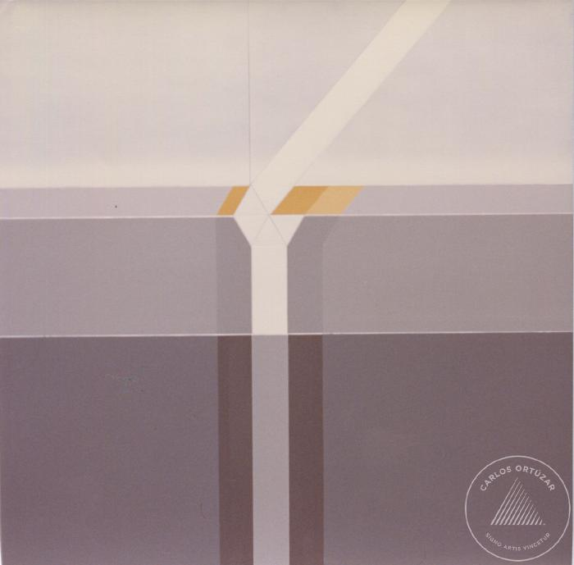
Vista frontal obra Space 13 (6-10025)

Slide 8
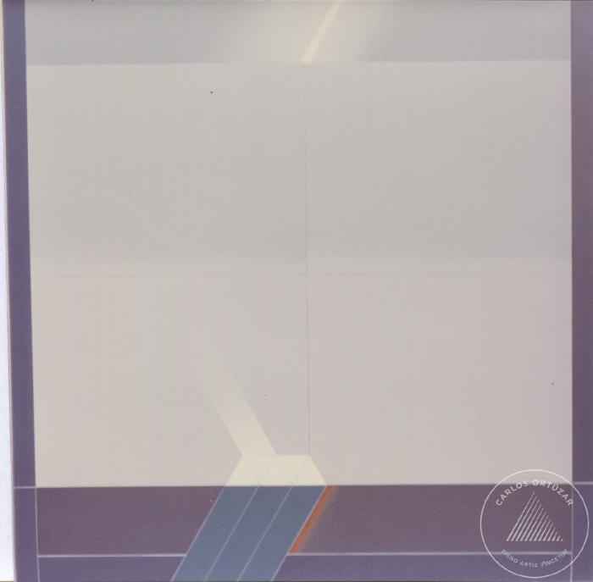
Vista frontal de obra pictórica de las serie Space (6-10026)

Slide 9
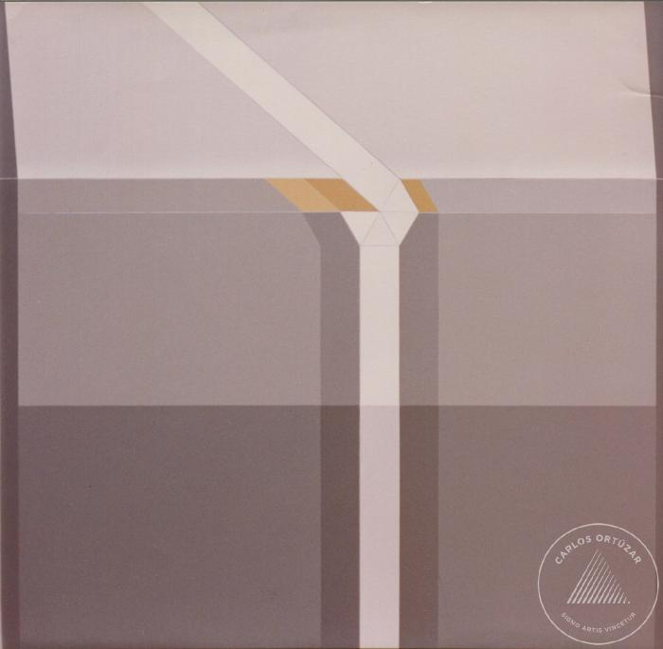
Vista frontal de la obra Space 11 (6-10027)

Slide 10
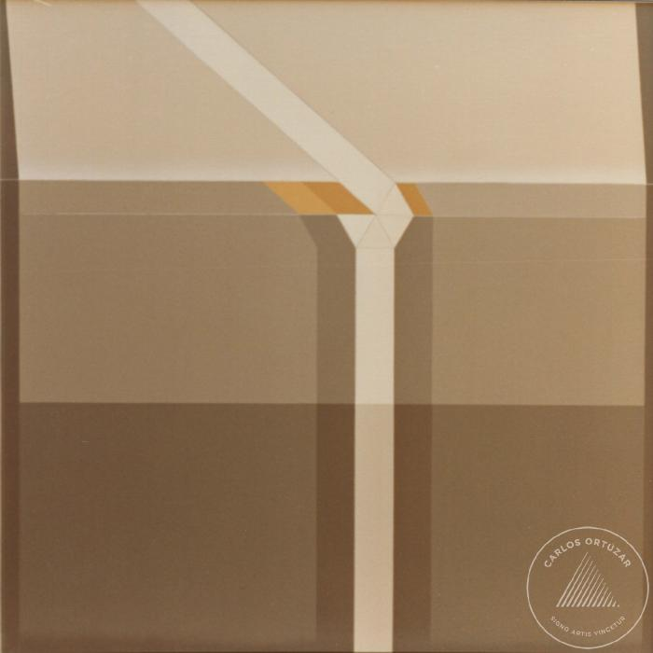
Vista frontal de pintura de la Serie Space (6-10028)

Slide 11
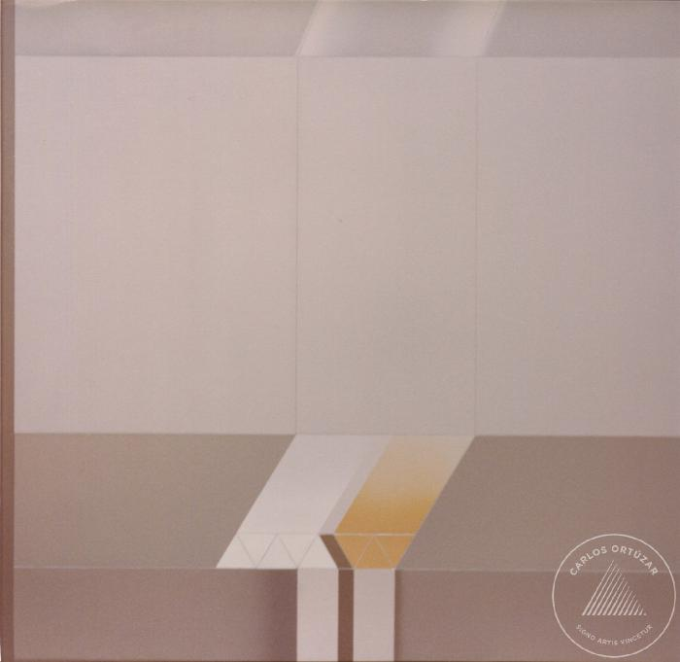
Vista frontal de la Serie Space 26 (6-10029)

Slide 12
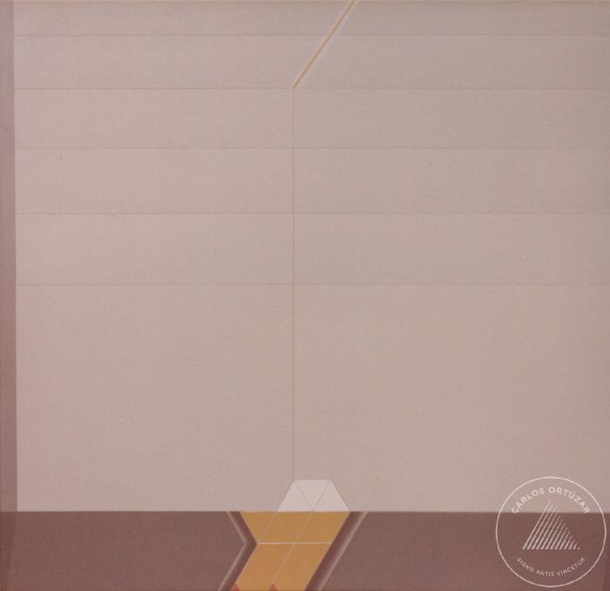
Vista frontal de la obra Space 29 (6-10030)

Slide 13
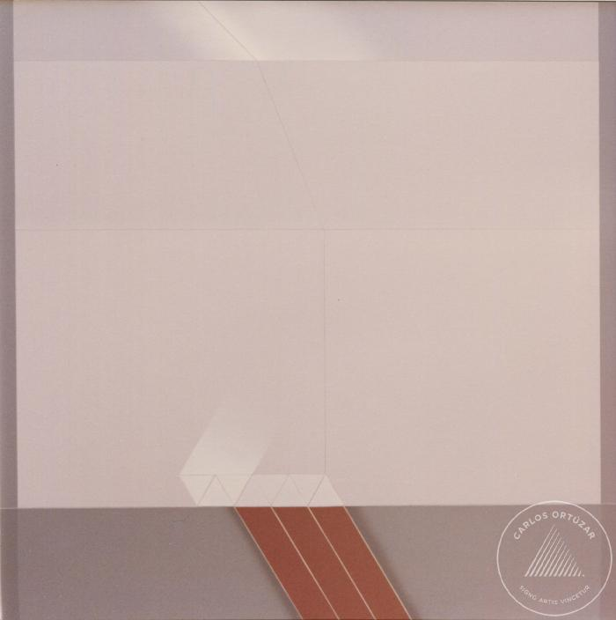
Vista frontal de la obra Space 8 (6-10031)

Slide 14
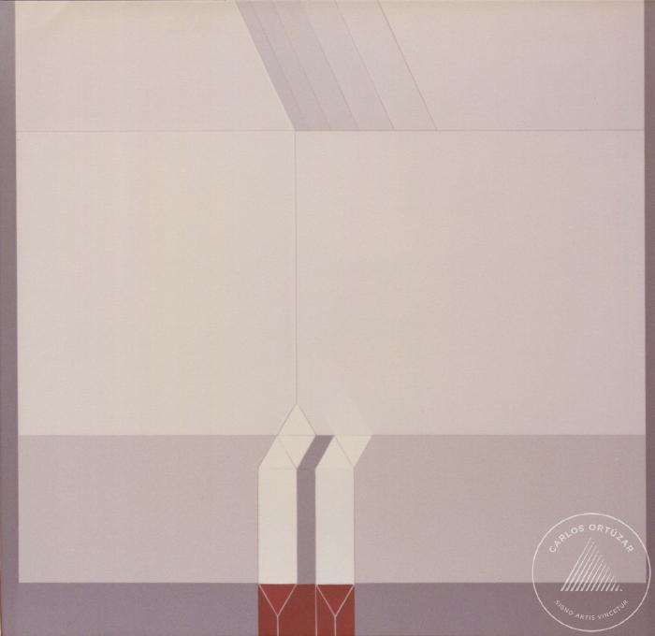
Vista frontal de la obra Space 10 (6-10032)

Slide 15
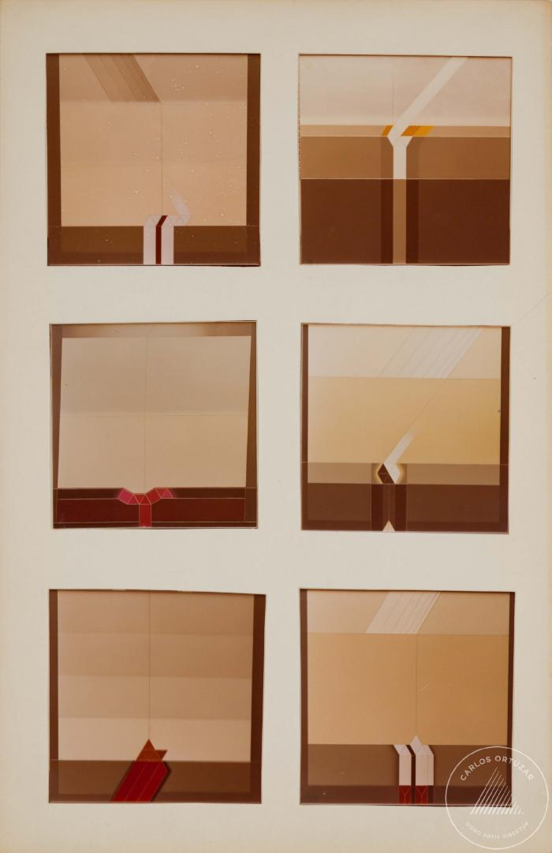
Vista frontal de obras pictóricas de la Serie Space (6-10040)

Slide 16
Vista frontal de obras pictóricas de la Serie Space (6-10041)

Slide 17
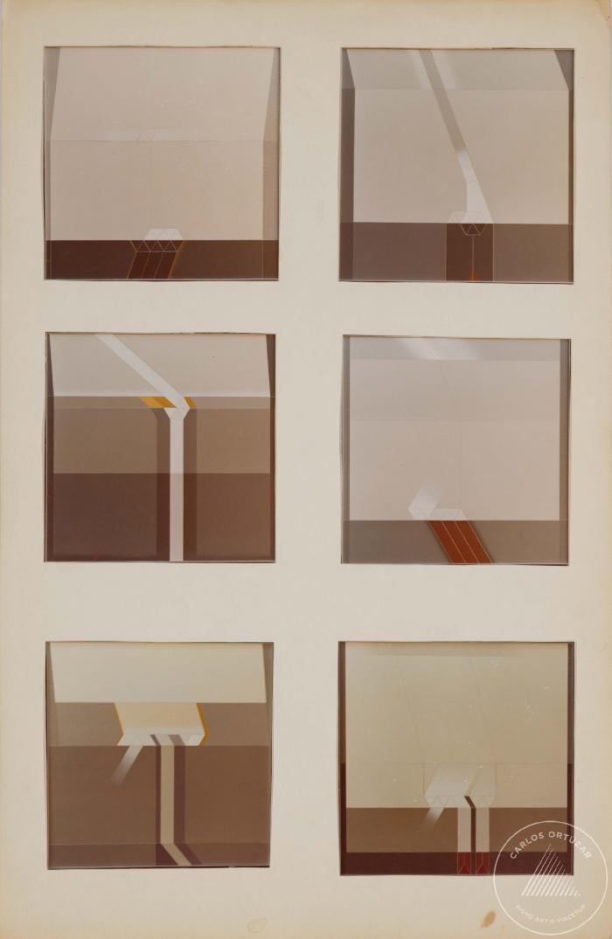
Vista frontal de obras pictóricas de la serie Space (6-10042)

Slide 18
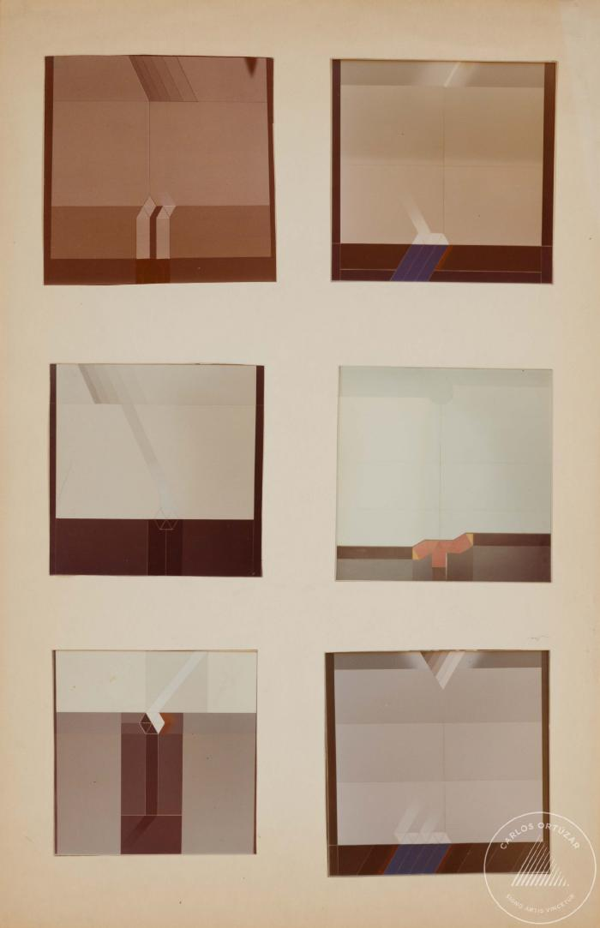
Vista frontal de obras pictóricas de la serie Space (6-10043)

Slide 19
Vista frontal de obras pictóricas de la serie Space (6-10044)

Slide 20
Vista frontal de obras pictóricas de la serie Space (6-10046)

Slide 21
No identificado (CO_0065_1984)
Esta pieza pertenece a un conjunto de obras realizadas entre 1984 – 1985, que evocan la experiencia del paisaje y los cambios de la luz en las diferentes estaciones del año. Se trata de piezas únicas con distintas variaciones entre sí, en las cuales el artista utilizó diferentes medios como papel recortado y lápices de colores. Estos medios son aplicados a técnicas como collage y dibujo sobre un soporte de papel. Predominan en estas composiciones formas recortadas que evocan el contorno de las montañas, los colores del arcoíris dibujados a lápiz y el triángulo equilátero, figura elemental del lenguaje del artista, que se presenta en la zona inferior de estas imágenes en composiciones creadas con papel vinílico y cartulina. Esta serie de obras representa el proceso en el cual el artista se encontraba trabajando al momento de su fallecimiento. Algunas de estas piezas encuentran su correlato en el cuaderno de croquis marca Torre que el artista utilizaba en aquel entonces para realizar sus bocetos, en el que se pueden identificar títulos como: Serie Landscapes, Santiago Landscapes y Serie Las Estaciones. ;;

Slide 22
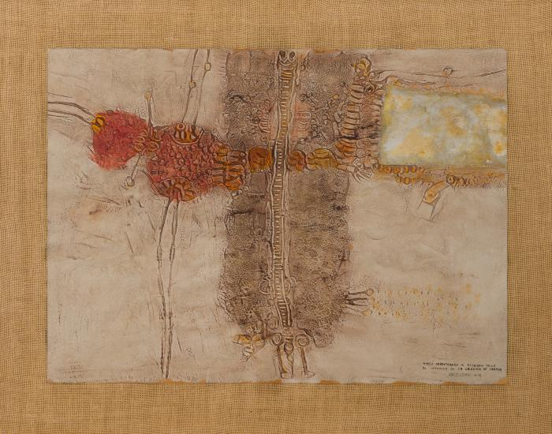
Huecú arrastrando a Esteban Milla al interior de la laguna de Tamaya (CO_0097_1964)
Pieza que forma parte del conjunto de obras denominadas Matéricas, que corresponde a una producción de carácter informalista desarrollada entre fines del 50 e inicios de los 60, caracterizada por pinturas realizadas al óleo en tonos generalmente ocres, grises y rojizos producidas sobre relieves de resina y/o yeso que se fijan a un soporte de madera. Esta producción se inspiró en una serie de investigaciones iconográficas sobre las culturas originarias de Chile y se expuso entre 1965 - 1967 en importantes galerías de Nueva York. ;;

Slide 23
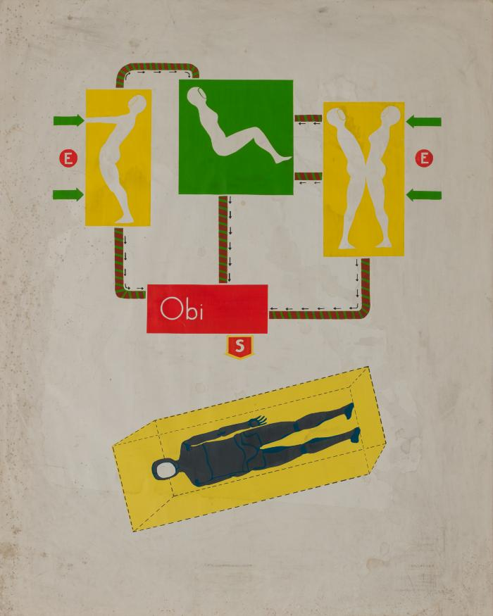
Transformación (CO_0101_1968)
Esta obra se ubica dentro de la serie de piezas neofigurativas tridimensionales inspiradas en la Carrera Espacial que Ortúzar realizó entre 1966 – 1967, las que representan cuerpos intervenidos con elementos que hacen referencia a la revolución técnico-científica en el contexto de la Guerra Fría. A diferencia de la obra gráfica de esta misma etapa marcada por el estilo Pop, estas esculturas fueron realizadas principalmente con piezas recicladas de aparatos mecánicos y con materiales industriales como: poliéster, alambre, láminas metálicas y, en algunos casos, con motores que hacían girar la parte superior de las piezas. La obras neofigurativas se ubican en el pliegue del cambio de figuración de la etapa “laboratorizada” respondiendo, del mismo modo, a una metodología experimental que deconstruye el método de trabajo de un taller tradicional.;;

